Slide 1


FFS モード液晶ディスプレイの
フリッカー現象解析に向けた
マルチフィジックス連成モデルの構築
平野 幸夫
チーフ研究員
JNC石油化学株式会社 未来技術研究所
COMSOL Conference 2026 Tokyo
COMSOL Conference 2026 Tokyo
Notes:
ただいまご紹介にあずかりました、JNC石油化学の平野でございます。
本日は「FFSモード液晶ディスプレイのフリッカー現象解析に向けた、
マルチフィジックス連成モデルの構築」と題しまして、
COMSOL Multiphysics を用いた取り組みをご報告いたします。
どうぞよろしくお願いいたします。

Slide 2
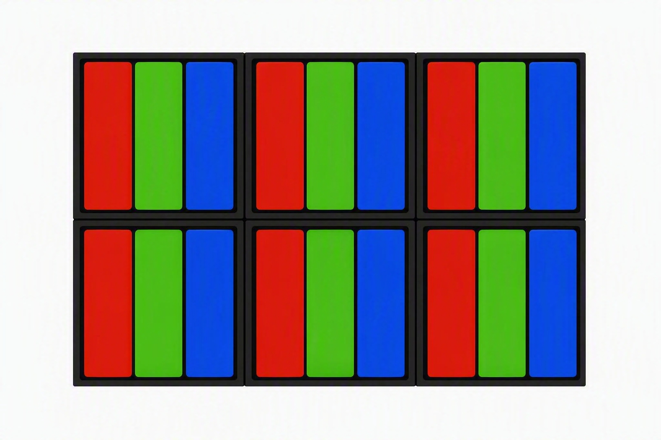
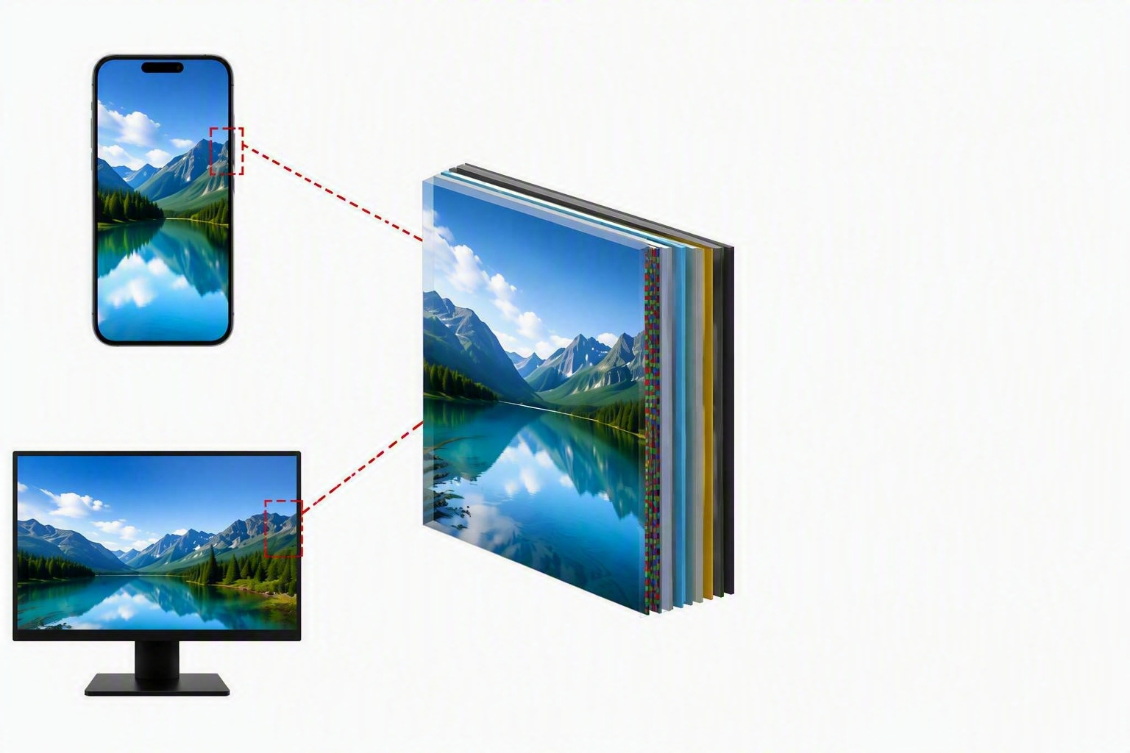
1 背景
FFS-LCD の高い表示品位とフリッカーの課題
FFS-LCD の特長
広視野角・高開口率・低電圧駆動・高透過率
スマートフォン等高品位ディスプレイの主流方式
絶縁層（SiNx）を持つ複雑な非対称電極構造
課題：フリッカー（ちらつき）
電極エッジ近傍の高い電界強度が電気的ストレスを生む
表示品位を損なう最大の課題の一つ，抑制は重要
FFS-LCD１画素の断面イメージ
RGB画素の拡大図
2 / 10
COMSOL Conference 2026 Tokyo
Notes:
まず研究の背景です。
FFS、フリンジフィールドスイッチングモードは、広い視野角、高い開口率、
低電圧駆動、高い透過率を兼ね備え、スマートフォンをはじめとする高品位ディスプレイの主流方式となっています。
右の図はFFS-LCDの断面イメージで、
ガラス基板の上にコモン電極、SiNx絶縁層、櫛歯状の画素電極、配向膜、液晶層が積層された、
複雑で非対称な電極構造が特徴です。
一方でこの構造ゆえに、電極エッジ近傍で電界強度が高くなり、電気的なストレスが生じます。
その結果として現れるフリッカー、いわゆるちらつきは、表示品位を損なう最大の課題の一つであり、
その抑制は重要な技術課題となっています。

Slide 3
1 背景
フリッカーの原因は多数の要因が複雑に連成
フリッカーの根本原因は未だ十分に解明されておらず、
産業界では材料選定や駆動条件の最適化による経験的な対策が主流である
液晶
界面・電気化学
構造
フレクソエレクトリック効果
液晶配向の歪み
荷電性イオンの挙動
電気二重層・界面分極
残留電荷・過渡電流
電荷の注入・吸着・脱着
FFS電極構造の非対称性
ライン＆スペース幅
液晶/PI/SiNx の各界面
実験だけでは各要因の寄与を定量的に分離できない
液晶・イオン輸送・電気化学・回路を統合した
COMSOL Multiphysics®による連成解析
3 / 10
COMSOL Conference 2026 Tokyo
Notes:
フリッカーは、現在でもその根本原因が十分には解明されておらず、
産業界では材料選定や駆動条件の最適化による経験的な対策が主流となっています。
その背景には、液晶配向、荷電性イオンの輸送、界面での電気化学反応、
さらに電極構造や駆動回路など、多数の要因が相互に連成していることがあります。
このため、実験だけでは各要因の寄与を定量的に切り分けて評価することが困難です。
そこで本研究では、液晶、イオン輸送、電気化学、回路を統合した
COMSOL Multiphysics による連成解析を構築し、
フリッカー発生メカニズムの理解を目指しました。

Slide 4
1 背景
なぜ FFS か — 電極構造の非対称性が電荷蓄積を生む
TN / VA / IPS モード（対称構造）
FFS モード（非対称構造）
対称電場
電荷蓄積
・電気的パスが左右で非対称
・界面で電荷が蓄積
→バイアス電位
・フリッカーが顕在化
・液晶層と電極間に電位差が
生じにくい
・フリッカーのリスク：低
複雑な非対称構造と連成物理を同時に扱える COMSOL Multiphysicsを用い、フリッカーの各要因を切り分けて評価する基盤を確立する
4 / 10
COMSOL Conference 2026 Tokyo
Notes:
フリッカーは様々な液晶モードで観察されますが、FFSモードでは特に問題となりやすい特徴があります。
左側に示すTN、VA、IPSでは、電気的な経路が比較的対称であり、液晶層や電極間に大きな電位差が生じにくいため、電荷蓄積のリスクは比較的低いと考えられます。
一方、FFSモードではPixel電極とCommon電極が同一基板上に配置された非対称構造を有しており、
界面での電荷蓄積やバイアス電位の形成が生じやすくなります。
本研究では、この複雑な非対称構造と液晶・イオン輸送・電気化学・回路の
連成現象をCOMSOL Multiphysics上で統合的に扱い、フリッカー発生要因の評価を行いました。

Slide 5

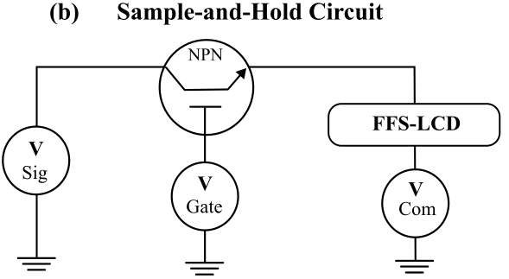
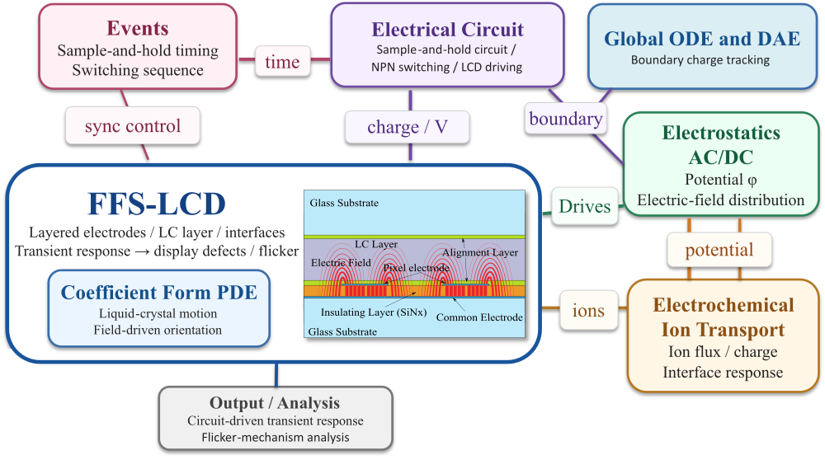
2 検証方法
マルチフィジックス連成モデルの全体構成
Coefficient Form PDE | 液晶ダイレクタ（Ericksen–Leslie）
静電場 AC/DC | フリンジ電界
電気化学モジュール | イオン輸送・Butler–Volmer 反応
Electrical Circuit | サンプルホールド駆動（NPN）
Events | 駆動電圧の切替同期
Global ODE and DAE | 境界電荷授受の追跡
・Ericksen–Leslieの運動方程式は、Mathematicaで導出し
Coefficient Form PDE に実装
・Butler–Volmer式にtanh飽和を適用し，駆動時の数値発散を回避
・Sample-and-Hold駆動の電圧切替を Events で扱い,
Gate:On時は細かく／Hold時は粗く時間ステップを自動適応
5 / 10
COMSOL Conference 2026 Tokyo
Notes:
それでは、構築したモデルをご説明します。左の図が全体構成です。
六つのインタフェースを双方向に連成させ、配向・電位・イオン分布・境界電荷・回路状態が互いに影響し合いながら、一体として時間発展します。
各インタフェースの役割は表のとおりで、液晶ダイレクタの配向を担うCoefficient Form PDEから、境界電荷を追跡するGlobal ODE and DAEまでを組み合わせています。
さらに、アクティブマトリクス駆動、すなわちSample-and-Hold動作まで含めて再現している点も特徴です。
実装上の工夫は三点です。
まず、液晶の運動方程式はMathematicaで導出し、係数形式PDEへ対応づけて実装しました。
次に、Butler-Volmer反応にtanh飽和を適用し、駆動時の数値発散を回避しています。
三点目として、Sample-and-Hold駆動の電圧切替をEventsでソルバに明示することで、
Gate:On直後は細かく、Hold区間は粗く、と時間ステップが自動的に適応します。
全区間を一律に細かくする無駄を避け、精度を保ったまま計算時間を短縮できる点も、
COMSOLならではの利点です。
右の図2が、解析対象としたデバイス構造と駆動条件です。

Slide 6
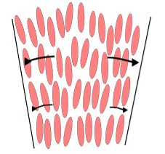

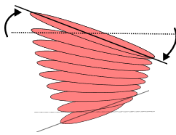
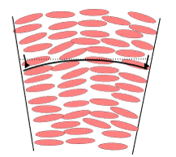
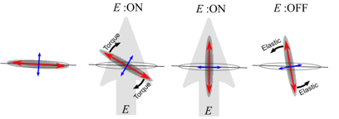
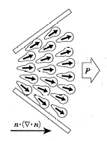
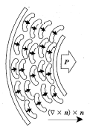
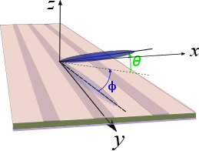
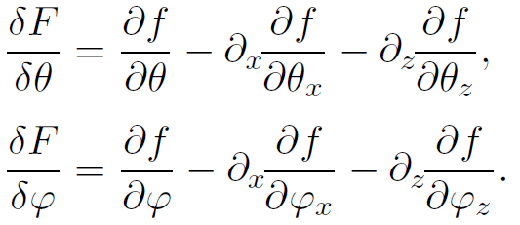
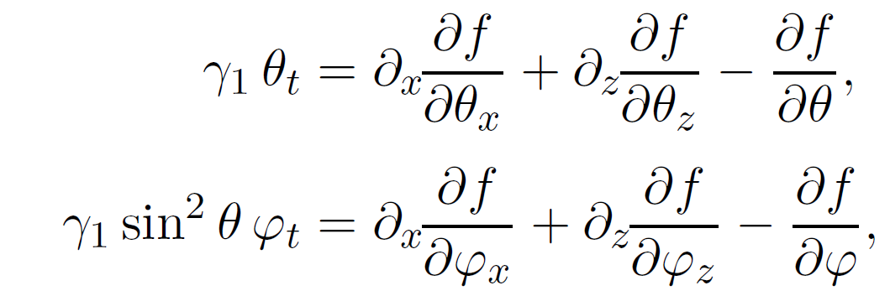

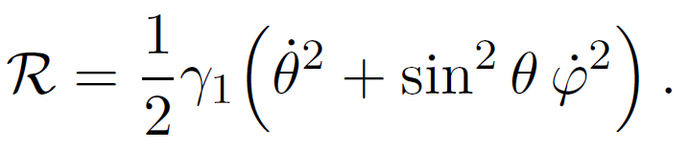
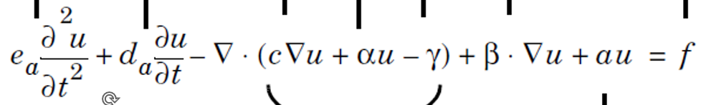

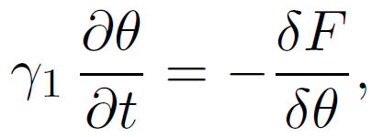
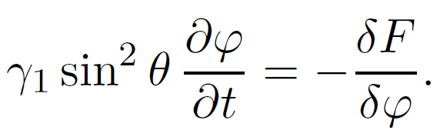
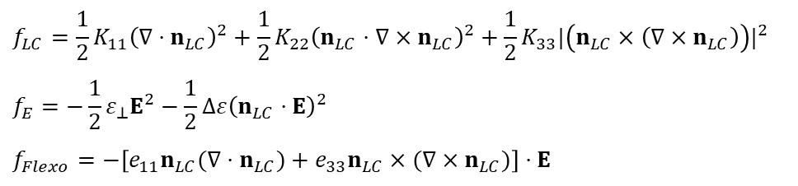

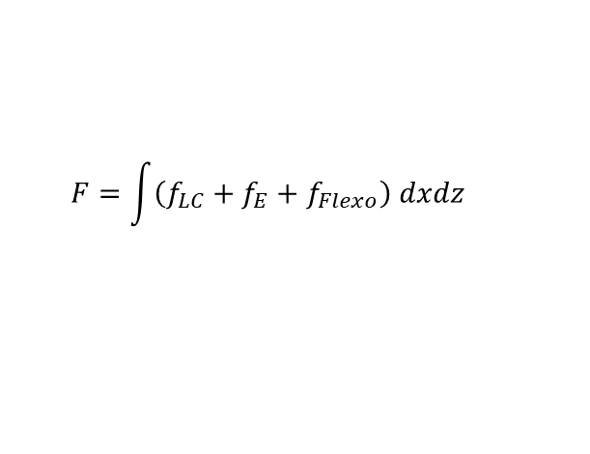
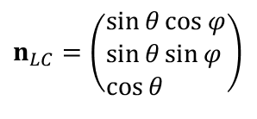
2 検証方法
Coefficient Form PDE 液晶ダイレクタ（Ericksen–Leslieの運動方程式）
エネルギー汎関数 → 分子場 → 散逸 → トルク釣り合い（バックフローを無視した Ericksen–Leslie 方程式）
1.自由エネルギー汎関数
スプレイ（広がり） ツイスト（ねじれ） ベンド（曲がり）
$∆ε$=$ε_{∥}−ε_{⊥}$
・Frank 弾性自由エネルギー
$$f_{LC}=\frac{1}{2}K_{11}{\left(∇⋅n_{LC}\right)}^{2}+\frac{1}{2}K_{22}{\left(n_{LC}⋅∇×n_{LC}\right)}^{2}+\frac{1}{2}K_{33}{|\left(n_{LC}×\left(∇×n_{LC}\right)\right)|}^{2}$$
$$f_{E}=−\frac{1}{2}ε_{⊥}E^{2}−\frac{1}{2}Δε{\left(n_{LC}⋅E\right)}^{2}$$
$$f_{Flexo}=−\left[e_{11}n_{LC}(∇⋅n_{LC})+e_{33}n_{LC}×(∇×n_{LC})\right]⋅E$$
・誘電（電場）自由エネルギー
・フレクソエレクトリック効果
$$n_{LC}=\left(\begin{aligned}&\sin{θ}\cos{φ} \\ &\sin{θ}\sin{φ} \\ &\cos{θ}\end{aligned}\right)$$
全エネルギー
$$F=\int{\left(f_{LC}+f_{E}+f_{Flexo}\right) dxdz}$$
= f
θ（チルト角変位）
φ（ツイスト角変位）
2.オイラー・ラグランジュ形式による分子場
4.最終的な運動方程式
y軸方向に一様
xz 2次元
3.散逸と時間発展方程式
角度表示での回転粘性項は より
散逸方程式 から
Mathematicaで解いてCoefficient form PDEに
6 / 10
COMSOL Conference 2026 Tokyo
Notes:
液晶ダイレクタの運動方程式は、Frank弾性・誘電・フレクソエレクトリックの各自由エネルギーから出発し、
オイラー・ラグランジュ形式で分子場を求め、回転粘性による散逸とのトルク釣り合いとして導きました。
ここは詳細には立ち入りませんが、
要点は、こうして得た θ・φ の2次元・非線形の連立方程式を、Mathematicaで係数を整理し、係数形式PDEの各係数へそのまま対応づけて実装したという点です。
既存の液晶インタフェースに頼らず、方程式レベルから係数形式PDEの環境として構築できていることが、本モデルの土台になっています。

Slide 7
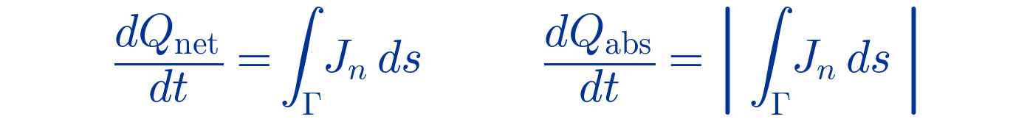
2 検証方法
Global ODE and DAE 材料境界における電荷累積の定量追跡
2
① モデルの役割分担（2階層）
② 追跡の手順と狙い
電気化学モジュール tds（希釈種輸送）
＝ 局所・瞬時 を担当
界面フラックスを取得
Butler–Volmer 反応で界面各点の瞬時フラックス Jₙ（tds）
イオン濃度分布 c(x,z,t) の時間発展（∂c/∂t = −∇·J + R）
界面各点の瞬時フラックス Jₙ（Butler–Volmer 反応）
“どこで・今どれだけ” 授受されているかを表現
①
境界積分 → 時間積分
intop で空間集約し、Global ODE で時間積分して累積量へ
②
Global ODE and DAE
＝ 累積・大域 を担当（積算）
瞬時フラックスを境界積分（intop）→ 時間積分し累積量へ
Q_net：符号付き累積（DC的な偏り）／ Q_abs：絶対値累積
履歴を持つ状態変数 → tds 単体では出せない量を補完
Pixel／Com 別に Q_net・Q_abs を追跡
電極ごとに追い、非対称性を定量比較できる形にする
③
局所・瞬時（tds）と累積・大域（Global ODE）を役割分担させ、材料間境界の電荷授受を Q_net・Q_abs として定量追跡する
7 / 10
COMSOL Conference 2026 Tokyo
Notes:
――――――――――
本モデルは二階層で界面電荷授受を追跡します。
電気化学モジュールtdsが「局所・瞬時」、すなわちイオン濃度の時間発展と界面の瞬時フラックスを担い、
Global ODEが「累積・大域」、すなわち符号付き累積Q_netと絶対値累積Q_absという履歴量を担います。
手順は、界面フラックスを取得し、境界積分から時間積分へ、Pixel／Com別にQ_net・Q_absを追う、という三段です。
電極ごとに追うことで非対称性を定量比較できます。
この構成を土台に、次の結果で各要因を切り分けます。

Slide 8
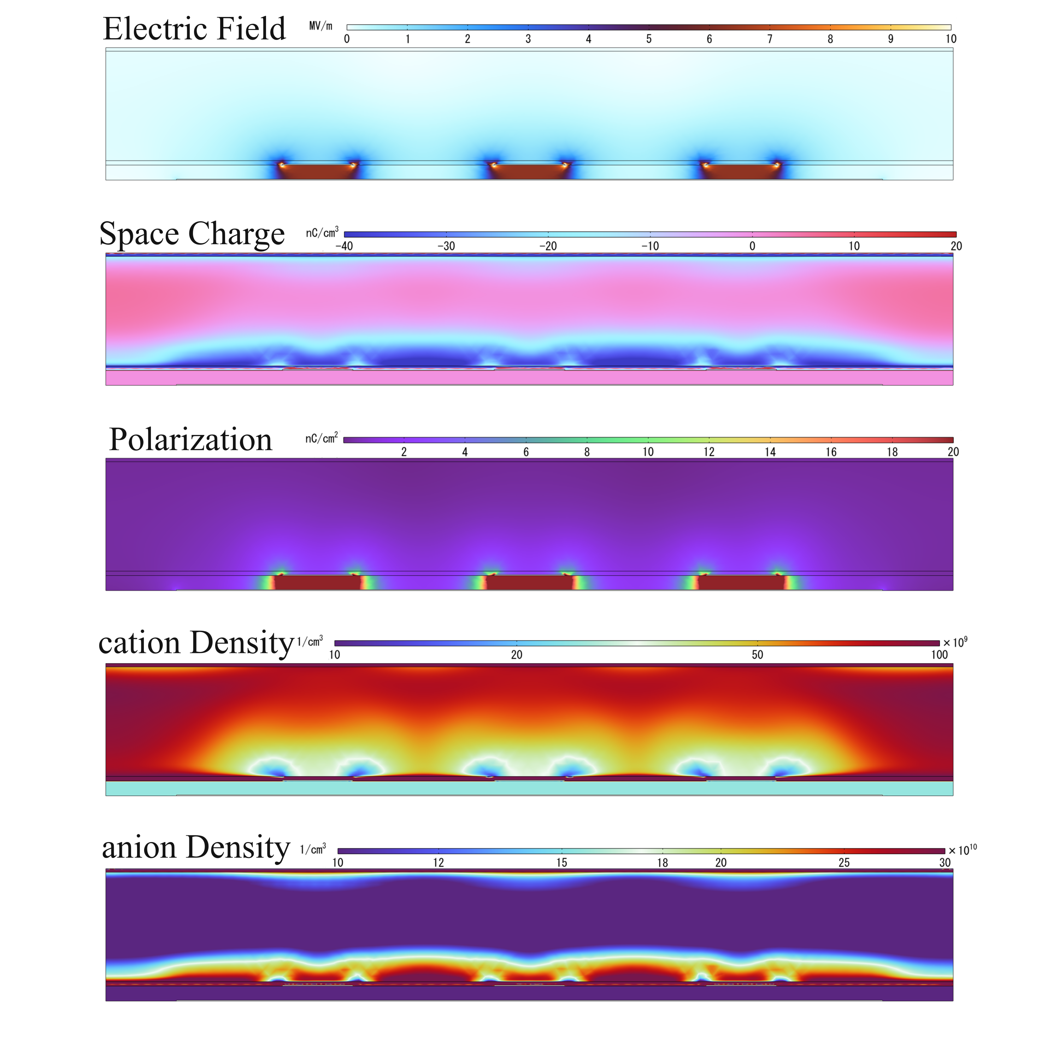
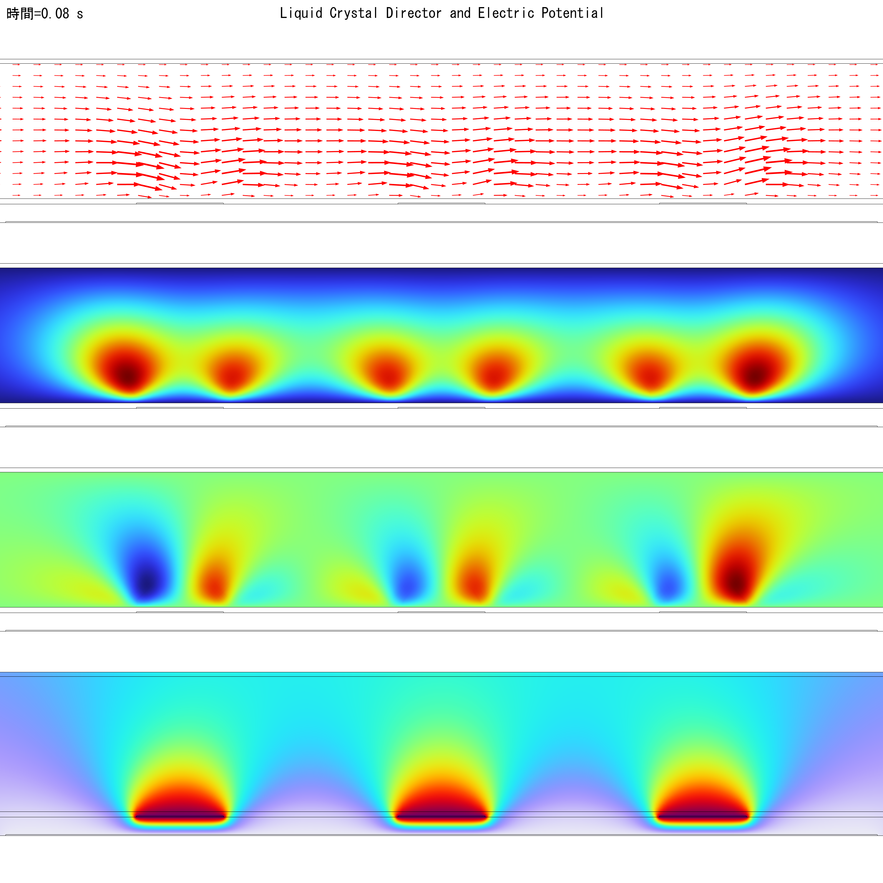
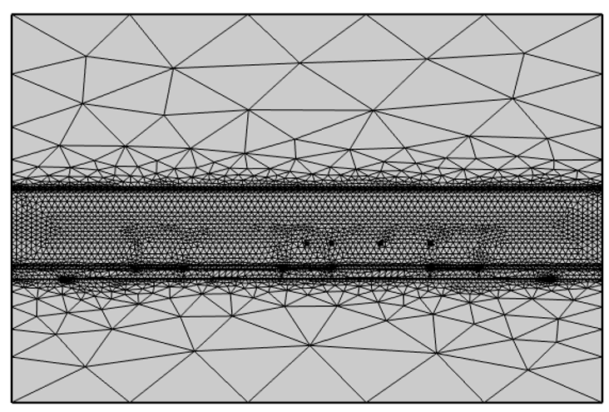
3 結果
各物理量の空間分布を可視化
Time=80ms
nx nz
フリンジ電界による液晶ダイレクタの再配向
材料間境界近傍に局在した空間電荷の形成
局所的な電場と分極
静電場・電場・液晶・空間電荷・イオン輸送の連成挙動を確認
Δφ
Δθ
V
Elements ~7000
t = 80 msにおける空間分布（液晶ダイレクタ、電位、電場、空間電荷密度、分極、イオン密度）
8 / 10
COMSOL Conference 2026 Tokyo
Notes:
ここからは結果です。
図は、ホールド状態が安定した時刻における各物理量の空間分布で、液晶ダイレクタの変位、電位、電界、空間電荷密度、分極ノルム、およびイオン密度を同一断面上で示しています。
まず、フリンジ電界に応じて液晶ダイレクタが再配向している様子が確認できます。
また、材料間境界の近傍には局在した空間電荷が形成されており、それに対応して電場やイオン密度にも特徴的な分布が現れています。
このように、本モデルでは静電場、液晶、イオン輸送、および空間電荷の連成挙動を、単一の解析体系の中で整合的に評価できています。
右下には計算メッシュも示しており、電荷蓄積が生じる材料境界近傍を重点的に細分化した約1万要素のメッシュを用いて解析を行っています。

Slide 9
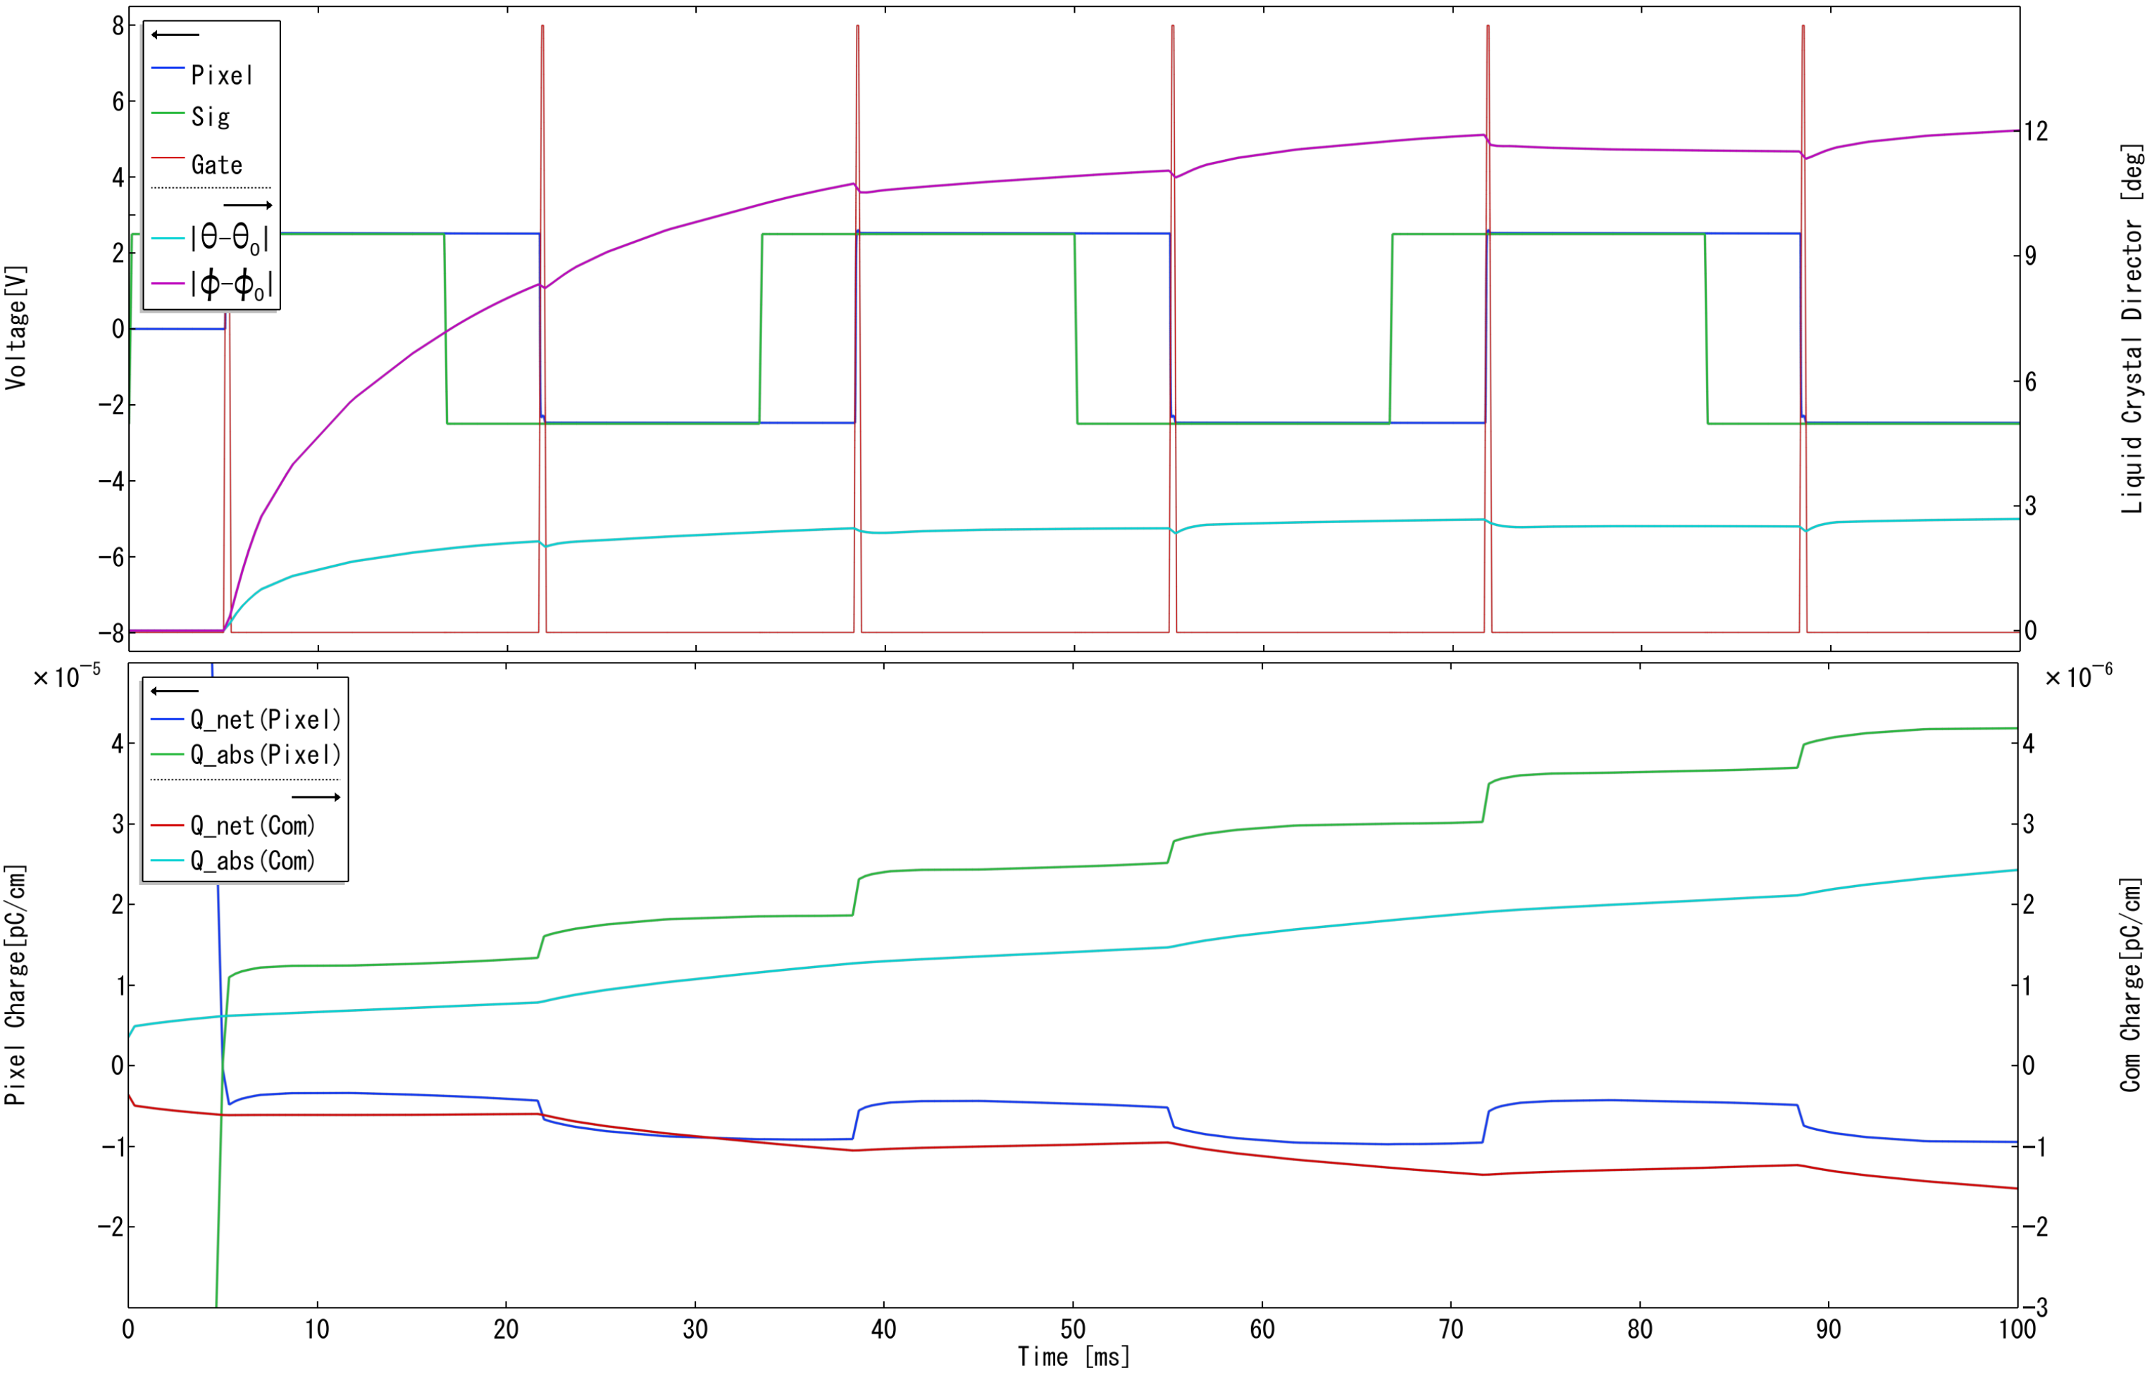
3 結果
Sample-and-Hold 駆動と境界電荷授受の時間発展
3フレーム：計算時間～約25分
・TFT Sample-and-Hold 駆動を再現
・Global ODE により境界電荷を定量追跡
・Pixel と Com で異なる電荷蓄積挙動を確認
（Vcom シフトの一因を示唆）
駆動電圧と累積電荷（Q_net, Q_abs）の時間発展
9 / 10
COMSOL Conference 2026 Tokyo
Notes:
次に、Sample-and-Hold駆動と境界電荷授受の時間発展を示します。
上段は駆動電圧と液晶ダイレクタ応答であり、Gateパルスに同期して液晶配向が変化し、その後ホールド期間中に緩和していく様子が再現されています。
下段はGlobal ODEを用いて追跡した境界電荷量であり、Pixel側とCom側で異なる電荷授受挙動が生じることが分かります。
特に累積電荷量には非対称性が現れており、これは界面電荷の蓄積やVcomシフト発生の一因を示唆しています。
このように、回路動作と電荷蓄積を同時に扱うことで、フリッカーに関係する長時間挙動を評価できることを確認しました。

Slide 10
4 結論
結論
液晶・イオン・電気化学・回路を統合したマルチフィジックス連成モデルを構築した
アクティブマトリクス駆動下でのダイレクタの過渡的再配向，電位シフト，材料間境界での電荷授受を再現した
Global ODE を導入することで、材料間境界における電荷授受を定量的に追跡できることを示した
従来は実験的に切り分けが困難であったフリッカー要因を，シミュレーション上で評価可能であることを示した
境界電荷の蓄積が Vcom シフト現象の一因となる可能性を示唆し、材料設計や駆動条件最適化に向けた評価基盤となることを示した
10 / 10
COMSOL Conference 2026 Tokyo
Notes:
結論です。
液晶、イオン、電気化学、回路を統合したマルチフィジックス連成モデルを構築しました。
アクティブマトリクス駆動下でのダイレクタの過渡的再配向、電位シフト、材料間境界での電荷授受を再現し、
境界電荷の授受をGlobal ODEで定量的に追跡できることを示しました。
これにより、従来は実験的な分離が困難であったフリッカーの各要因を、シミュレーション上で切り分けて評価できるようになりました。
また、境界電荷の蓄積がVcomシフト現象の一因となる可能性を示唆し、
材料や駆動方式の設計指針の検討へ応用できると考えています。
以上で発表を終わります。ご清聴ありがとうございました。

